Slide 2

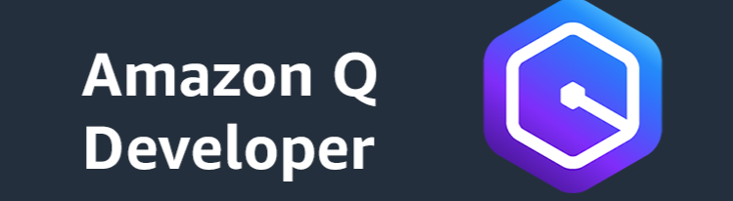
AWS利用の目的
コード生成能力が高いClaudeモデルの試行
AWSに適した開発環境での試行

Slide 3














AWS利用時のセキュリティ
HTTPS暗号化、接続元IPアドレス制限、認証、データ保護、AI学習しない設定とします。
また、操作履歴ログから脅威検出、可視化を行います。
LAN
ｲﾝﾀｰﾈｯﾄ
東京ﾘｰｼﾞｮﾝ
IP制限
ｱｸｾｽｷｰ認証
ﾃﾞｰﾀ保護
AI学習なし
HTTPS暗号化
IAM Policy
IAM
Bedrock
Claude
脅威検出
可視化
ﾛｸﾞ抽出
CloudTrail
GuardDuty
Detective
KMS
S3
Athena
ﾛｸﾞ暗号化
ﾛｸﾞ保管
使用状況集計

Slide 4
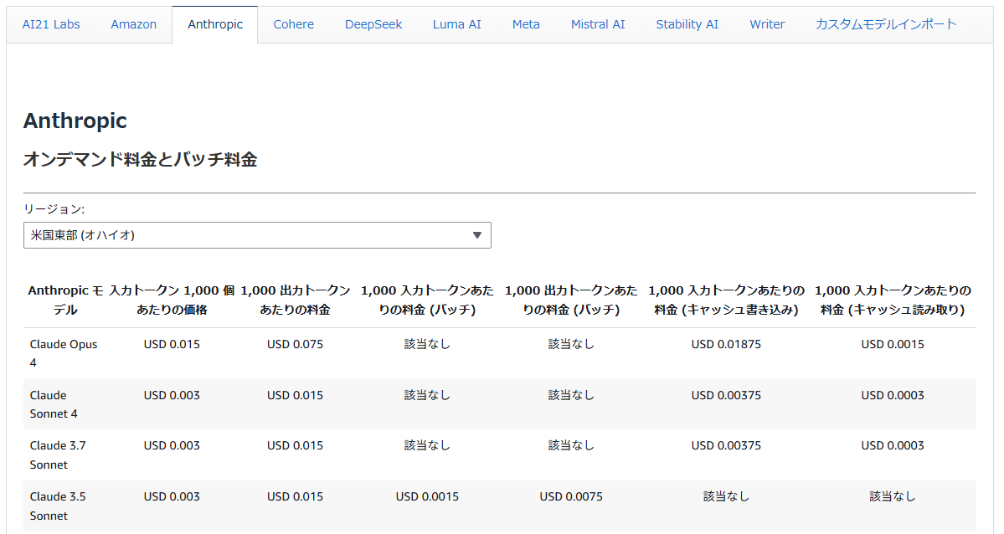
費用の試算
参考： API利用料金は 3ドル／Mトークン
 | 千円／月
AWS 基本料金 | ５
AWS API利用料金 | 15
Azure 基本料金 | 5
Azure API利用料金 | 5
計 | 30
基盤モデルを使用した生成 AI アプリケーションの構築 – Amazon Bedrock の料金 – AWS

Slide 5
終わり

Slide 6
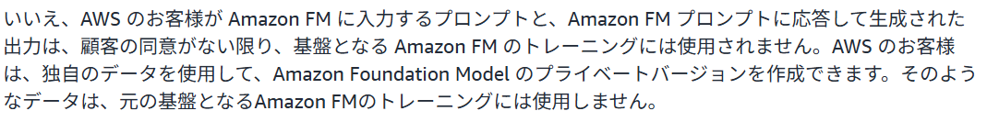
参考情報：AWS利用時のセキュリティ
AWS AI環境のデータ保護、プライバシー について、AWS公式サイトにて確認済み。
データ保護 - Amazon Bedrock
プライバシー

Slide 7
参考情報：ファイアウォール、アクセス制限
IP制限
HTTPS暗号化
IAM Policy
ポリシー設定にて、接続元IPを制限する。
また、最小権限のみ付与する。
（AI関連ｻｰﾋﾞｽのみ利用可能）
IAMポリシーのｲﾒｰｼﾞ
"Sid": "VisualEditor0",
"Effect": "Allow",
"Action": [
"bedrock:ListInferenceProfiles",
"bedrock:InvokeModel",
"bedrock:InvokeModelWithResponseStream"
],
"Resource": "*",
"Condition": {
"IpAddress": {
"aws:SourceIp":[
"116.94.122.19/32",
"116.94.122.19/32",
"116.94.122.19/32",
"116.94.122.19/32",
"116.94.122.19/32"
]
}
}

Slide 8
参考情報：ユーザごとのAPI使用量の集計
API使用ﾛｸﾞを元に、ユーザ・AIモデルごとの使用量を集計可能。
S3
Athena
使用状況集計ｸｴﾘのｲﾒｰｼﾞ
SELECT
userIdentity.userName AS user,
requestParameters.modelId AS model,
SUM(responseElements.usage.inputTokens) AS total_input_tokens,
SUM(responseElements.usage.outputTokens) AS total_output_tokens
FROM cloudtrail_logs
WHERE eventSource = 'bedrock.amazonaws.com'
AND eventName = 'InvokeModel'
GROUP BY userIdentity.userName, requestParameters.modelId;

